Slide 1
СУПЕР ИГРА

Slide 2
1
КАМЕННАЯ КЛАДКА
СВАРОЧНЫЕ РАБОТЫ
2
3
ИНСТРУМЕНТЫ И ПРИСПОСОБЛЕНИЯ
4
АРХИТЕКТУРНЫЕ ЭЛЕМЕНТЫ ЗДАНИЯ

Slide 3
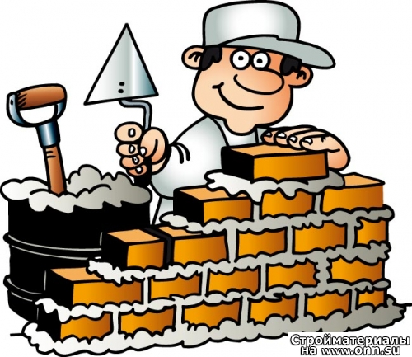
КАМЕННАЯ КЛАДКА
Первая составная часть сложных слов, обозначающая:
относящийся к воде
+
Уроки рисования в школе
+
Нота
+
Турция без тура
Г И Д Р О И З О Л Я Ц И Я

Slide 4
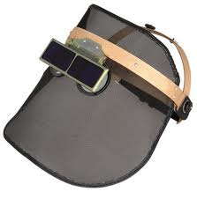
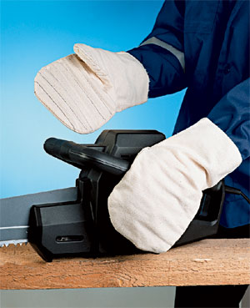
дефект в виде воронкообразного углубления в сварном шве.
СВАРОЧНЫЕ РАБОТЫ
,,,,
,,,,
,,
,,,,
С
ВИ
Щ

Slide 5
деревянная опорная дуга для выкладки каменного свода
ИНСТРУМЕНТЫ И ПРИСПОСОБЛЕНИЯ
О | Л | К | Ж | Р | У | А
К | Р | У | Ж | А | Л | О

Slide 6
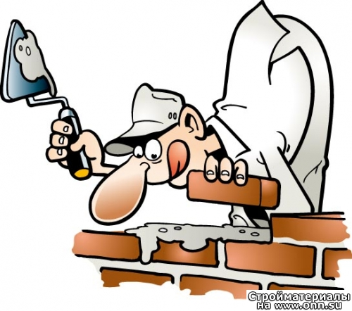
СЛОВО ВОРОНЫ
АРХИТЕКТУРНЫЕ ЭЛЕМЕНТЫ ЗДАНИЯ
+
СИНОНИМ СЛОВА «ДНО»
КАРНИЗ

